Slide 1
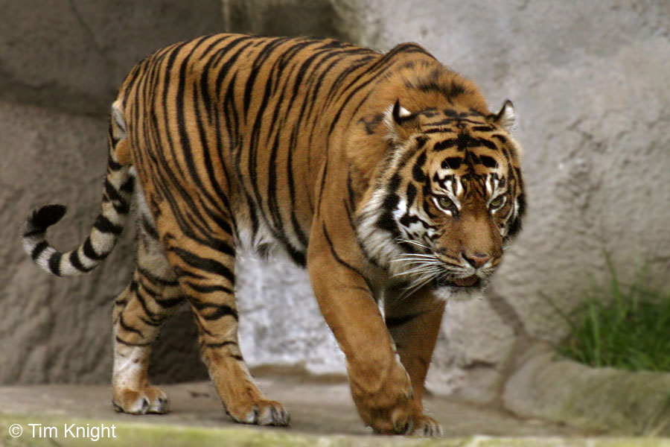
老虎 lǎo hǔ tiger

Slide 2
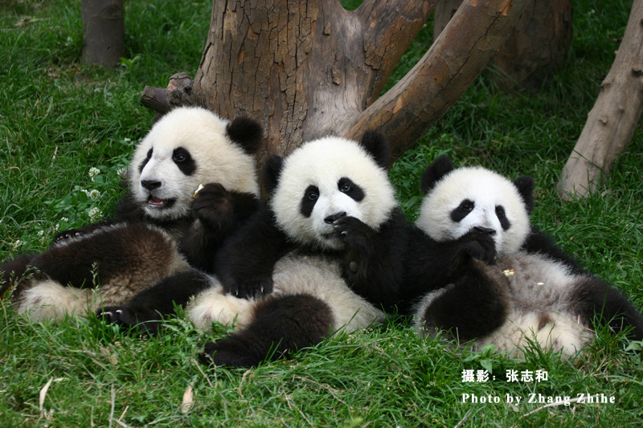
大熊猫 dà xióng māo
giant panda

Slide 3
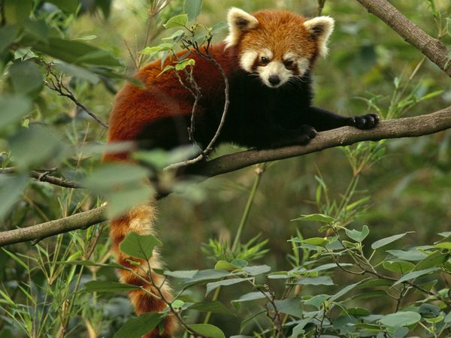
小熊猫 xiǎo xióng māo
red panda

Slide 4
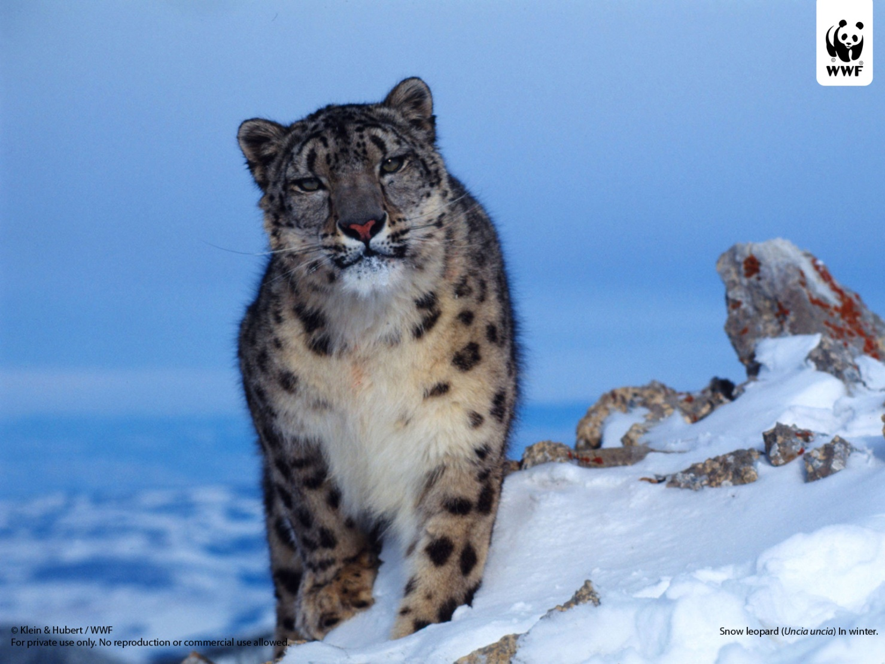
雪豹 xuě bào
snow leopard

